Slide 1


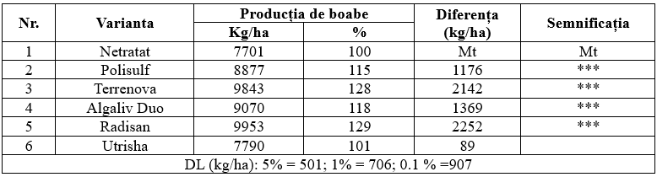
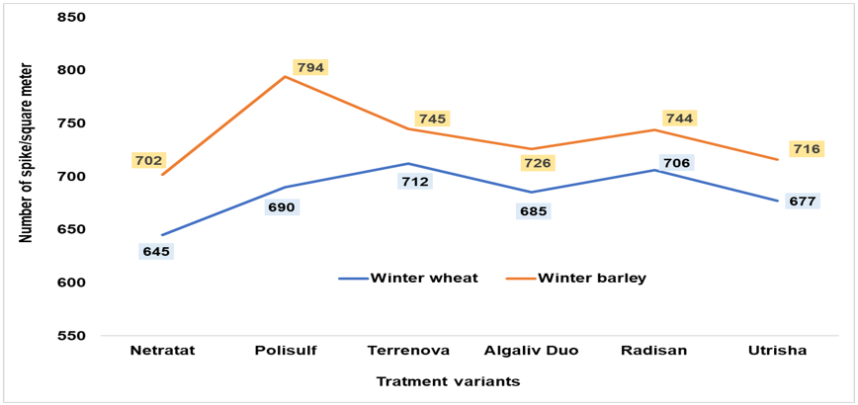
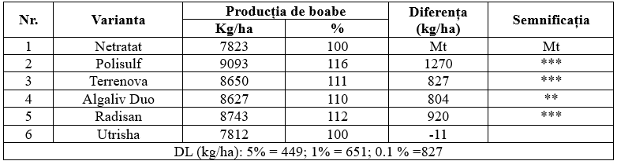
Conferința anuală
"Realizări și perspective în cercetarea agricolă
și silvică românească”
Ediția a V-a – 28 mai 2026
CERCETĂRI PRIVIND INFLUENȚA UNOR BIOSTIMULATORI ASUPRAPRODUCTIVITĂȚII ȘI PROFITABILITĂȚII CEREALELOR DE TOAMNĂÎN CONDIȚIILE PEDOCLIMATICE SPECIFICE CENTRUL MOLDOVEI
MURARU Cosmin – Alexandru 1* , ENEA Andreea 1 , ISTICIOAIA Simona – Florina 1 , STANCIU Doru 1 ,PINTILIE Andreea – Sabina 1 , PINTILIE Paula – Lucelia 1
INTRODUCERE
În ultimii ani, utilizarea biostimulanților a atras o atenție tot mai mare în agricultura modernă datorită capacității lor de a îmbunătăți procesele fiziologice ale plantelor fără a acționa direct ca îngrășămintele convenționale. Biostimulanții contribuie la o eficiență sporită a utilizării nutrienților, stimulează dezvoltarea sistemului radicular și cresc toleranța plantelor la factorii de stres abiotici, precum seceta și temperaturile extreme.
Prezentul studiu își propune să evalueze efectul unor biostimulatori selectați asupra productivității și rentabilității culturilor de cereale de iarnă în condițiile specifice de sol și climatice din Moldova Centrală, contribuind astfel la identificarea unor soluții tehnologice durabile și eficiente pentru agricultura regională.
MATERIAL ŞI METODE
Studiul a fost realizat la Stația de Cercetare și Dezvoltare Agricolă Secuieni, cu scopul de a evalua efectele biostimulatorilor asupra productivității și rentabilității culturilor de cereale de toamnă Materialul biologic a fost constituit din soiul de grâu Glosa și soiul de orz Smarald. Acestor soiuri li s-au aplicat cinci tratamente cu biostimulatori: Terrenova (1,5 l/ha), Radisan (1,0 kg/ha), Algativ Duo (2,0 l/ha), Polisulf (5,0 l/ha) și Utrisha (0,333 kg/ha), în timp ce pentru comparație s-a utilizat un martor netratat. Experimentele au fost organizate pe câmp folosind metoda blocurilor randomizate, cu trei repetări, fără a se repeta.
Perioada experimentală 2023–2025 a fost caracterizată de condiții climatice mai puțin favorabile pentru cerealele de iarnă. În medie, pe parcursul celor trei ani, abaterile față de temperatura medie pe termen lung au variat între -0,7 °C și +4,5 °C , înregistrându-se o creștere semnificativă a temperaturii în timpul sezonului de vegetație de aproximativ 2,2 °C.
În ceea ce privește precipitațiile, pe întreaga durată a sezonului de vegetație al cerealelor de iarnă, abaterile față de media pe termen lung au variat între -45,6 mm și +0,6 mm .
Practicile de gestionare a culturii, inclusiv pregătirea solului, fertilizarea și protecția plantelor, au fost aplicate în mod uniform în toate variantele experimentale, pentru a reduce la minimum sursele de variație neexperimentale. Biostimulatorii au fost aplicați în primăvară pentru a stimula înfrățirea.
REZULTATE ȘI DISCUȚII
În cazul grâului, toți biostimulatorii au crescut numărul de spicule pe m² în comparație cu martorul netratat (645 spice/m²). Terrenova (710 spicule/m²) și Radisan (705 spice/m²) au prezentat cel mai mare efect pozitiv, sporind densitatea spiculelor cu aproximativ 9–10%. Polisulf (690 spice/m²) și Algaliv Duo (680 spice/m²) au crescut, de asemenea, numărul de spicule în mod moderat, în timp ce Utrisha (670 spice/m²) a avut cel mai puțin pronunțat efect.
În cazul orzului de iarnă, martorul netratat a înregistrat 702 spicule/m². Cea mai mare creștere a fost observată la Polisulf (750 spicule/m²), urmat de Radisan (740 spicule/m²) și Terrenova (735 spicule/m²). Algaliv Duo (720 spicule/m²) și Utrisha (715 spicule/m²) au crescut ușor densitatea spiculelor, confirmând faptul că răspunsul este specific speciei și tratamentului.
Aplicarea biostimulatorilor a avut un efect semnificativ asupra randamentului de boabe al grâului. Toate tratamentele, cu excepția celui cu Utrisha, au generat randamente semnificativ mai mari decât martorul netratat. Cele mai pronunțate creșteri au fost observate pentru Radisan și Terrenova, urmate de Algaliv Duo și Polisulf. Aceste diferențe au depășit diferența critică la un nivel de semnificație de 0,1% (DL = 907 kg/ha), indicând un efect extrem de semnificativ (***).
Aplicarea biostimulatorilor a influențat în mod semnificativ randamentul la boabe al orzului.
Polisulf, Radisan, Terrenova și Algaliv Duo au generat randamente mai mari decât martorul netratat. Cele mai mari creșteri au fost observate pentru Polisulf și Radisan, urmate de Terrenova și Algaliv Duo. Diferențele pentru Polisulf, Radisan și Terrenova au depășit diferența critică la un nivel de semnificație de 0,1% (DL = 827 kg/ha), indicând un efect extrem de semnificativ (***).
Producția de boabe la grâul de toamnă, media 2023–2025
Numărul de spice pe m² la cerealele de toamnă, media 2023–2025
Producția de boabe la orzul de toamnă, media 2023–2025
CONCLUZII
Eficacitatea biostimulanților este confirmată, dar depinde de produs și de cultura respectivă. Aplicarea biostimulanților a condus, în general, la creșterea componentelor randamentului și a productivității globale la grâu și la orz;
2. Condițiile pedoclimatice nefavorabile au evidențiat rolul biostimulanților. În condiții de stres hidric și variabilitate a temperaturii pe parcursul perioadei de studiu, biostimulanții au contribuit la stabilizarea randamentului și la îmbunătățirea productivității;
3. Biostimulanții au influențat în principal componentele randamentului. S-au observat creșteri ale numărului de spicule pe m², ale numărului de boabe pe spicul și ale greutății boabelor pe spicul;

Slide 2

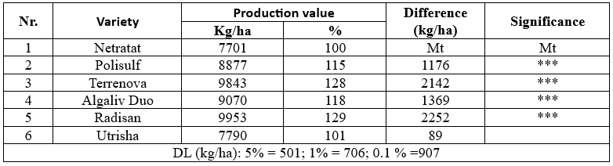
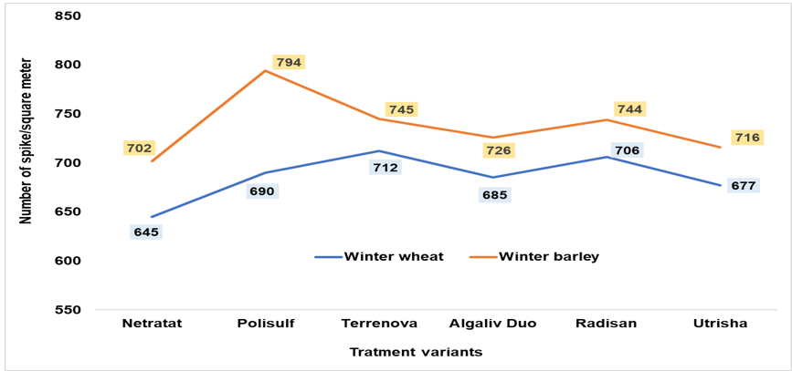
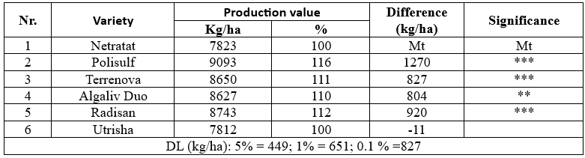
The 5th Edition of the Annual Conference
“Romanian agricultural and forestry research: achievements and prospectives”
May 28, 2026
RESEARCH ON THE EFFECT OF CERTAIN BIOSTIMULANTS ON THE PRODUCTIVITY AND PROFITABILITY OF WINTER CEREALS UNDER THE SPECIFIC SOIL AND CLIMATE CONDITIONS OF CENTRAL MOLDOVA
MURARU Cosmin – Alexandru^{1*}, ENEA Andreea¹, ISTICIOAIA Simona – Florina¹, STANCIU Doru¹, PINTILIE Andreea – Sabina¹, PINTILIE Paula – Lucelia¹
INTRODUCTION:
In recent years, the use of biostimulants has attracted increasing attention in modern agriculture due to their ability to improve plant physiological processes without acting directly like conventional fertilizers. Biostimulants contribute to increased nutrient use efficiency, stimulate root system development, and increase plant tolerance to abiotic stressors, such as drought and extreme temperatures.
This study aims to evaluate the effect of selected biostimulants on the productivity and profitability of winter cereal crops under the specific soil and climatic conditions of Central Moldova, thereby contributing to the identification of sustainable and efficient technological solutions for regional agriculture
MATERIAL ŞI METHODS
The study was conducted at the Secuieni Agricultural Research and Development Station with the aim of evaluating the effects of biostimulants on the productivity and profitability of fall cereal crops. The test material consisted of the wheat variety Glosa and the barley variety Smarald. These varieties were treated with five different biostimulants: Terrenova (1.5 L/ha), Radisan (1.0 kg/ha), Algativ Duo (2.0 L/ha), Polisulf (5.0 L/ha), and Utrisha (0.333 kg/ha), while an untreated control was used for comparison. The experiments were conducted in the field using a randomized block design with three replicates, without repetition.
The 2023–2025 experimental period was characterized by less favorable climatic conditions for winter cereals. On average, over the three years, deviations from the long-term average temperature ranged from -0.7 °C to +4.5 °C, with a significant increase in temperature during the growing season of approximately 2.2 °C.
Regarding precipitation, throughout the entire growing season of winter cereals, deviations from the long-term average ranged from -45.6 mm to +0.6 mm.
Crop management practices, including soil preparation, fertilization, and plant protection, were applied uniformly across all experimental treatments to minimize non-experimental sources of variation. Biostimulants were applied in the spring to stimulate tillering.
RESULTS AND DISCUSSIONS
In the case of wheat, all biostimulants increased the number of spikes per square meter compared to the untreated control (645 spikes/m²). Terrenova (710 spikes/m²) and Radisan (705 spikes/m²) had the greatest positive effect, increasing spike density by approximately 9–10%. Polisulf (690 spikes/m²) and Algaliv Duo (680 spikes/m²) also moderately increased the number of spikes, while Utrisha (670 spikes/m²) had the least pronounced effect.
In the case of winter barley, the untreated control recorded 702 spikes/m². The greatest increase was observed with Polisulf (750 spikelets/m²), followed by Radisan (740 spikelets/m²) and Terrenova (735 spikelets/m²). Algaliv Duo (720 spikelets/m²) and Utrisha (715 spikelets/m²) slightly increased spikelet density, confirming that the response is species- and treatment-specific.
The application of biostimulants had a significant effect on wheat grain yield. All treatments, except for the one with Utrisha, generated significantly higher yields than the untreated control. The most pronounced increases were observed for Radisan and Terrenova, followed by Algaliv Duo and Polisulf. These differences exceeded the critical difference at a significance level of 0.1% (DL = 907 kg/ha), indicating an extremely significant effect (***).
The application of biostimulants significantly influenced barley grain yield.
Polisulf, Radisan, Terrenova, and Algaliv Duo produced higher yields than the untreated control. The greatest increases were observed for Polisulf and Radisan, followed by Terrenova and Algaliv Duo. The differences for Polisulf, Radisan, and Terrenova exceeded the critical difference at a significance level of 0.1% (DL = 827 kg/ha), indicating an extremely significant effect (***).
Grain yield of winter wheat, average 2023–2025
Number of grains per spike in winter cereals, average 2023–2025
Grain yield of winter barley, average 2023 – 2025
CONCLUSIONS
1. The effectiveness of biostimulants has been confirmed, but it depends on the specific product and crop. The application of biostimulants generally led to an increase in yield components and overall productivity in wheat and barley;
2. Unfavorable soil and climate conditions highlighted the role of biostimulants. Under conditions of water stress and temperature variability during the study period, biostimulants helped stabilize yield and improve productivity;
3. Biostimulants primarily influenced the components of yield. Increases were observed in the number of spikelets per m², the number of grains per spikelet, and the grain weight per spikelet;

